Slide 1
ЕГО ВЕЛИЧЕСТВО ЖЕЛЕЗО

Slide 2
ЦЕЛИ:
Ознакомиться с особенностями металлургического комплекса России
Изучить химические и физические свойства простого вещества - железа, ознакомиться с природными соединениями железа;
Рассмотреть биологическую роль железа для живых организмов.

Slide 3
Железо не только основа всего мира,
самый главный металл окружающей нас природы,
оно – основа культуры и промышленности,
оно – орудие войны и мирного труда.
И трудно во всей таблице Менделеева найти другой элемент,
который был бы так связан с прошлым,
настоящим и будущими судьбами человечества.
А. Е. Ферсман.

Slide 4
Основными железными рудами являются:
– магнетит Fe₃O₄ – содержит 72% железа, месторождения магнетита встречаются на Южном Урале, Курской магнитной аномалии;
– гематит (красный железняк)Fe₂O₃ – содержит до 65% железа, такие месторождения - железа встречаются в Криворожском районе;
– лимонит (бурый железняк)Fe₂O₃•nH₂O – содержит до 60% железа, месторождения лимонита встречаются в Крыму, например керченское месторождение;
– пирит FeS₂ – содержит примерно 47% железа, месторождения пирита встречаются на Урале.

Slide 5
Задание: по карте атласа “Металлургия России” определите крупнейшие месторождения железной руды в России.
Субъект Федерации
Месторождение
Мурманская область Оленегорское,
Ковдорское
Республики Карелия Костомукшское
Свердловская область Качканарское
Челябинская область Бакальское, Магнитогорское
Кемеровская область Горная Шория
Курская область Курская магнитная аномалия
Белгородская область Лебединское
Красноярский край Ирбинское
Иркутская область Коршуновское

Slide 6
Технологический цикл производства железа
1. Добыча руды (железный колчедан, магнитный железняк, где полезным компонентом является оксид Fe)
2. Обогащение руды
3. Агломерация руд
4. Доменный цех >>> чугун
5. Сталеплавильный цех>>>сталь
6. Прокатный цех>>> прокат

Slide 7
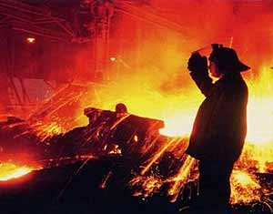
Основные стадии технологического цикла

Slide 8
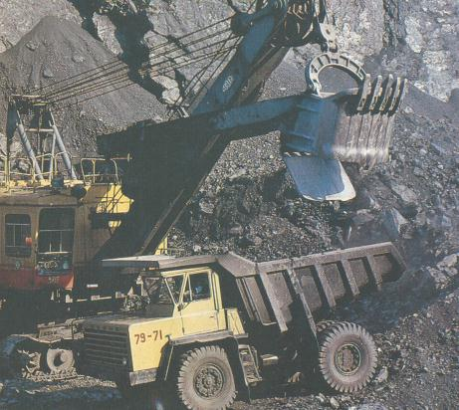
Добыча угля добыча железной руды

Slide 10
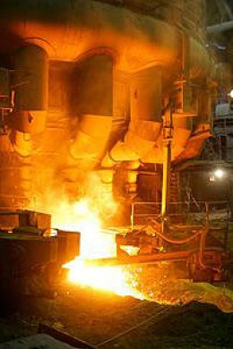
Доменный цех

Slide 11
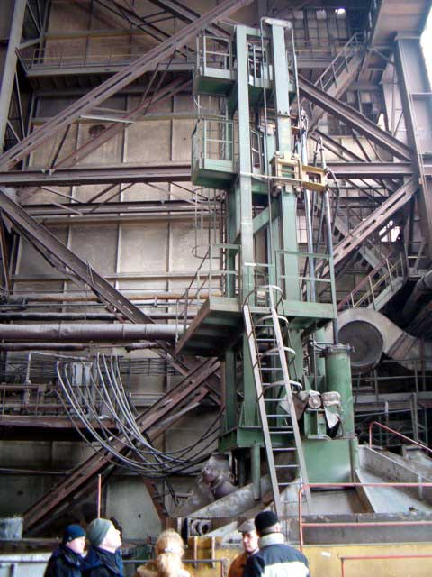
Сталеплавильный цех

Slide 12
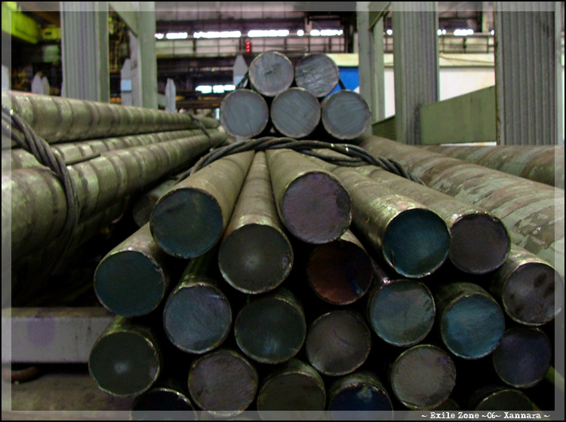
Прокатный цех

Slide 13
Изделия из чугуна

Slide 14
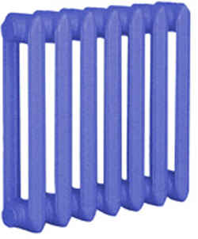
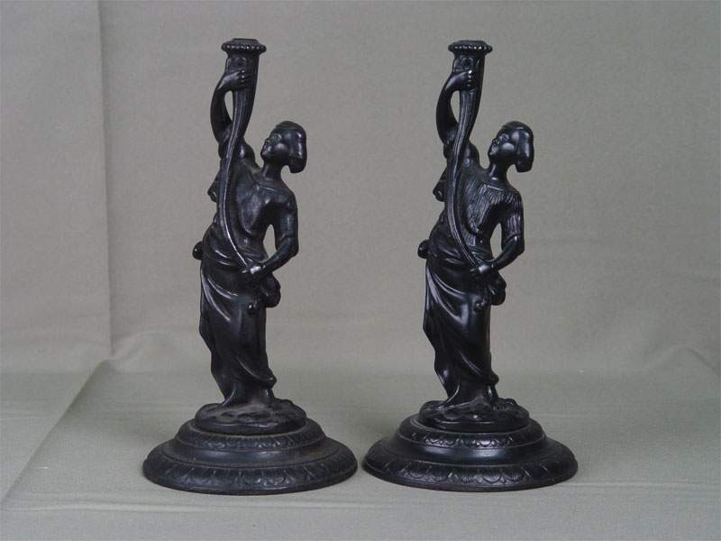

Slide 15
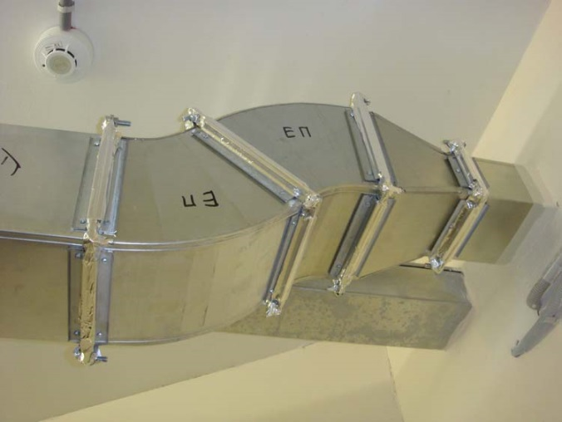
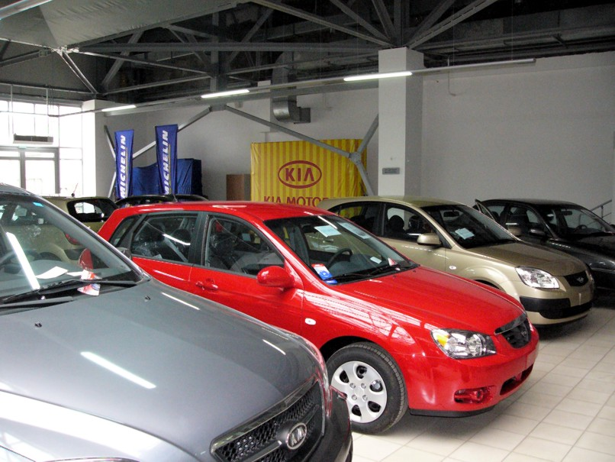
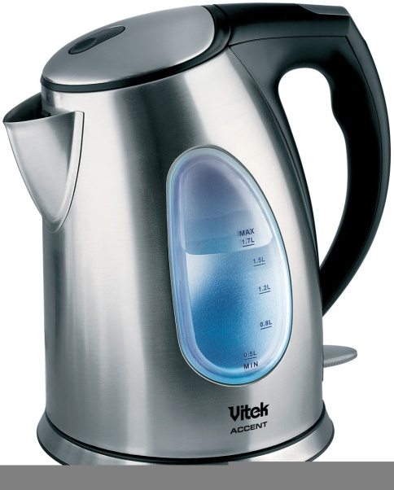
Изделия из стали

Slide 16
Работа с учебником:
Какие типы предприятий черной металлургии существуют?

Slide 18
Бездоменная металлургия
Производство железа методом прямого восстановления в электропечах.
Руда – сталь (Старый Оскол)
Первое в России предприятие этого типа было построено у подмосковного полустанка Затишье в 1917 году, ныне город Электросталь.

Slide 19
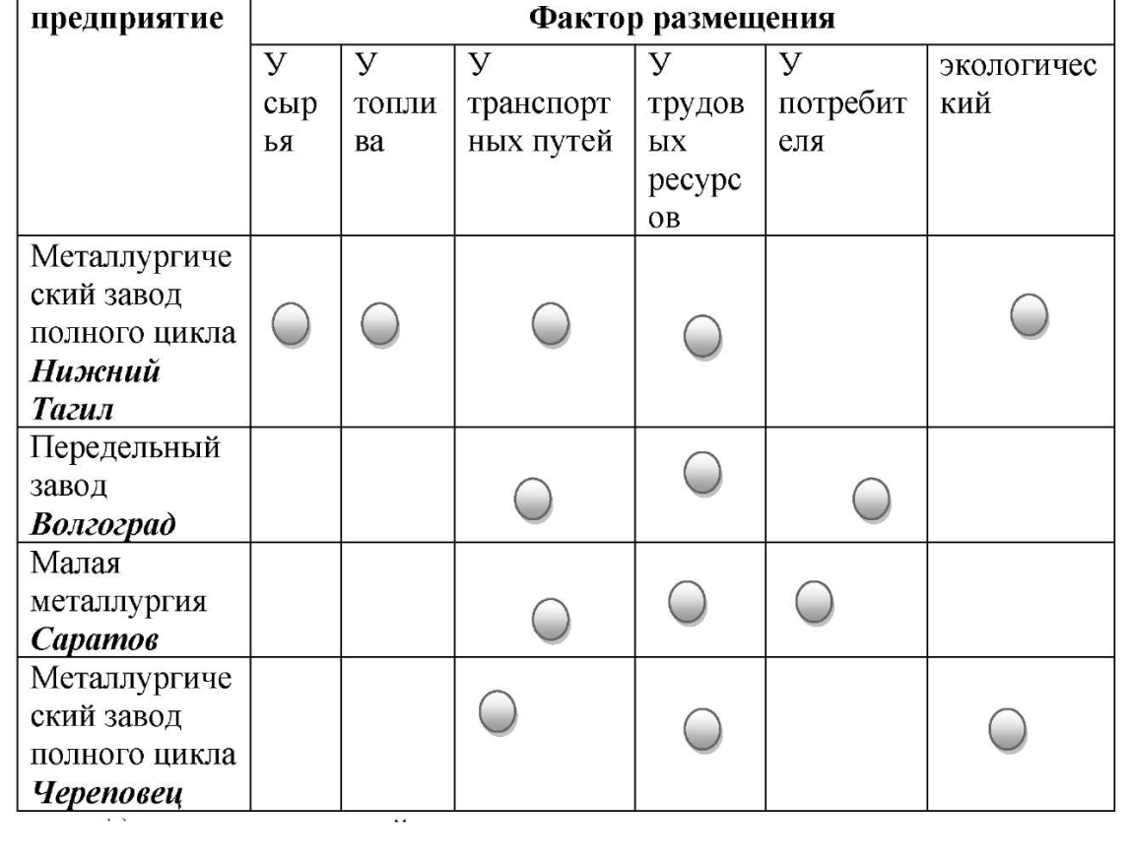
Факторы размещения предприятий черной металлургии

Slide 22
Сильное загрязнение окружающей среды

Slide 23
Положение железа в Периодической системе химических элементов Д. И. Менделеева
Задание: прочитайте текст учебника и охарактеризуйте положение химического элемента железа в ПСХЭ Д. И. Менделеева и особенности строения атома данного элемента

Slide 24
Вывод: Железо – элемент побочной подгруппы VIII группы 4-го большого периода. Железо относится к d-элементам, электронная формула атома имеет окончание …3d⁶4s². Железо в соединениях проявляет степени окисления +2 и +3. Максимальная степень окисления железа +6. Она проявляется в ферратах – солях несуществующей железной кислоты. Например, Na₂FeО₄ – феррат натрия.

Slide 25
Физические свойства железа
Прочитайте в учебнике физические свойства железа.

Slide 26
Химические свойства железа
1. Взаимодействие с неметаллами
Fe + S = FeS (t>700)
Fe + 2S = FeS2 (t<700)
2Fe+Cl₂=2FeCl₃ (при температуре до 200-250)
4Fe+3O2=2Fe2O3 (в присутствии H2O)

Slide 27
Взаимодействие с водой
3Fe+4H2O=Fe3O4+4H2 (t>700)

Slide 28
Взаимодействие с кислотами
Fe + 2HCl = FeCl₂ + H₂.
Fe+H₂SO_{4(разб)}=FeSO₄+H₂
Fe+H₂SO_{4(ср.конц.)}=FeSO₄+SO2 +2H2O
Fe+4HNO3(разб) =Fe(NO3)2 + 2NO2 + 2H2O

Slide 29
В концентрированных азотной и серной кислотах железо не растворяется, так как на поверхности металла возникает пленка, препятствующая реакции металла с кислотой, поэтому концентрированные серную и азотную кислоты можно перевозить в железной таре (происходит пассивация металла).

Slide 30
Взаимодействие с солями
Вытесняет металлы, стоящие левее в ряду напряжений
Fe+CuSO4=CuSO4

Slide 31
Домашние задания:
По географии: повторить пройденный материал, в контурных картах отметить месторождения железных руд.
По химии: с. 76-78 читать, запомнить химические свойства железа

